Slide 1
Безпека в Інтернеті
Презентація Дегтяра Дмитра
Учня 102 групи

Slide 2
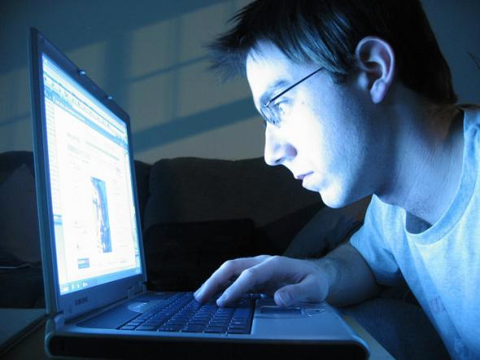

Slide 3
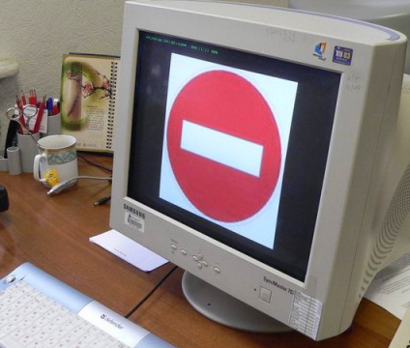
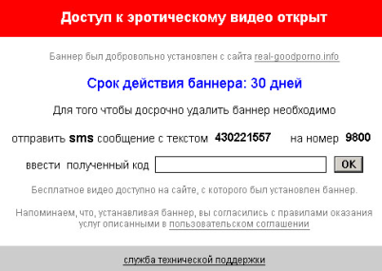
Загрози що походять з інтернету
Віруси, трояни, черв’яки та інші види шкідливого коду:
•Віруси — це шкідливий програмний код, який заражає програми.
Сьогодні віруси в класичному вигляді зустрічаються досить рідко.
Поняття «вірус» вже давно переросло своє початкове значення і тепер часто вживається для позначення усіх шкідливих програм, здатних «розмножуватися» (поширюючись з комп’ютера на комп’ютер), заражаючи не тільки окремі локальні комп’ютерні мережі, а й спричиняючи глобальні епідемії в Інтернеті.

Slide 4
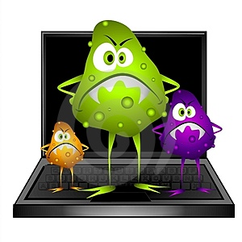
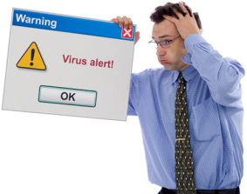
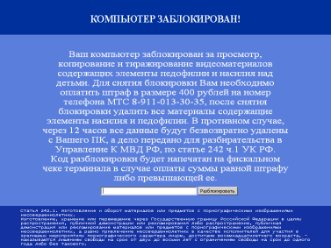
Результатом «роботи» вірусу може бути:
Відносно нешкідливі втручання в роботу комп’ютера — наприклад, злий жарт, коли екран гасне і показується повідомлення, що Ваш жорсткий диск пошкоджений;
завдання реальної шкоди — наприклад, коли змінюються або стираються важливі файли;
«кібер-злочин» — коли за допомогою троянських програм зловмисники отримують доступ до номерів Ваших кредитних карток, паролів доступу та іншої конфіденційної інформації.

Slide 5
Браузер має такі функції безпеки:
•Виділення домену дає змогу швидше побачити дійсні веб-адреси на сайтах, які ви відвідуєте. Це допомагає уникнути переходу до обманних або фішингових веб-сайтів, які використовують недійсні веб-адреси, щоб заплутати користувачів. Під час відвідування справжнього домену його адреса виділяється в рядку адреси.
•Фільтр SmartScreen допомагає захистити комп’ютер від фішингових атак, шахрайства, а також від фальшивих і зловмисних веб-сайтів.
• Керування додатковими компонентами дозволяє вимкнути або ввімкнути додаткові компоненти браузера та видалити небажані елементи керування ActiveX.

Slide 6
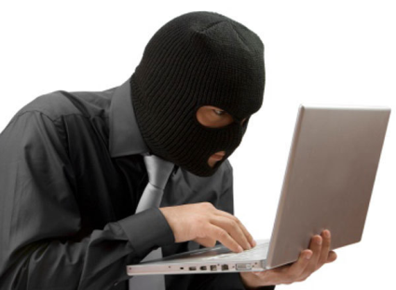
Що теке спам?
Спам - це масові розсилки, реклама, та будь-яка інша інформація, яка надходить до вас всупереч вашій волі.
Спамом можуть бути в першу чергу електронні листи, пости та коментарі на блогах, форумах, інших сайтах, а також оффлайнова реклама.

Slide 7
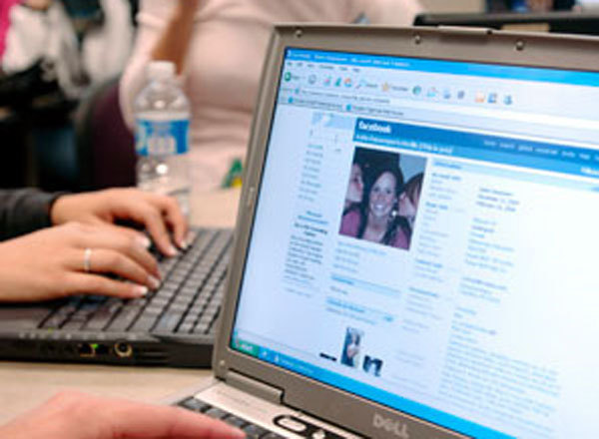
Фішингове шахрайство
Фішинг — це спосіб ошукання користувачів комп’ютерів з метою отримання приватної або фінансової інформації, наприклад, пароля банківського рахунку. Зазвичай фішингове шахрайство розпочинається з повідомлення електронної пошти, яке схоже на повідомлення від надійного джерела, однак насправді передає інформацію про користувача шахрайським веб-сайтам. Брандмауери не можуть визначити вміст електронного повідомлення, тому не захищають від таких атак.

Slide 8
ПРАВИЛА Інтернет-БЕЗПЕКИ І Інтернет-ЕТИКИ
•Ніколи не давайте приватної інформації про себе (прізвище, номер телефону, адресу, номер школи) без дозволу батьків.
•Якщо хтось говорить вам, надсилає вам, або ви самі віднайшли у мережі щось, що бентежить вас, не намагайтеся розібратися в цьому самостійно. Зверніться до батьків або вчителів - вони знають, що треба робити.
•Зустрічі у реальному житті із знайомими по Інтернет-спілкуванню не є дуже гарною ідеєю, оскільки люди можуть бути дуже різними у електронному спілкуванні і при реальній зустрічі. Якщо ж ви все ж хочете зустрітися з ними, повідомте про це батьків, і нехай вони підуть на першу зустріч разом з вами.
•Не відкривайте листи електронної пошти, файли або Web-сторінки, отримані від людей, яких ви реально не знаєте або не довіряєте.
•Нікому не давайте свій пароль, за виключенням дорослих вашої родини.
•Завжди дотримуйтесь сімейних правил Інтернет-безпеки: вони розроблені для того, щоб ви почували себе комфортно і безпечно у мережі.
•Ніколи не робіть того, що може коштувати грошей вашій родині, окрім випадків, коли поруч з вами батьки.
•Завжди будьте ввічливими у електронному листуванні, і ваші кореспонденти будуть ввічливими з вами.
•У електронних листах не застосовуйте текст, набраний у ВЕРХНЬОМУ РЕГІСТРІ - це сприймається у мережі як крик, і може прикро вразити вашого співрозмовника.
•Не надсилайте у листі інформації великого обсягу (картинки, фотографії тощо) без попередньої домовленості з вашим співрозмовником.
•Не розсилайте листи з будь-якою інформацією незнайомим людям без їхнього прохання - це сприймається як "спам", і звичайно засмучує користувачів мережі.
•Завжди поводьтеся у мережі так, як би ви хотіли, щоб поводилися з вами!

Slide 10
Презентація
Дегтяра Дмитра
Учня 102 групи

